Slide 1





Electrónica digital para todos con FPGAs Libres
Juan González Gómez (Obijuan)
https://github.com/Obijuan
Curso de Verano UC: Robótica, Arduino y Hardware Libre
Centro Municipal de Empresas. Pol. Industrial de Trascueto, s/n. Revilla de Camargo
https://github.com/Obijuan/myslides/wiki/2017_07_06:-UC:-Electrónica-digital-para-todos-con-FPGAs-libres

Slide 2
La era digital: Todo es número

Slide 3
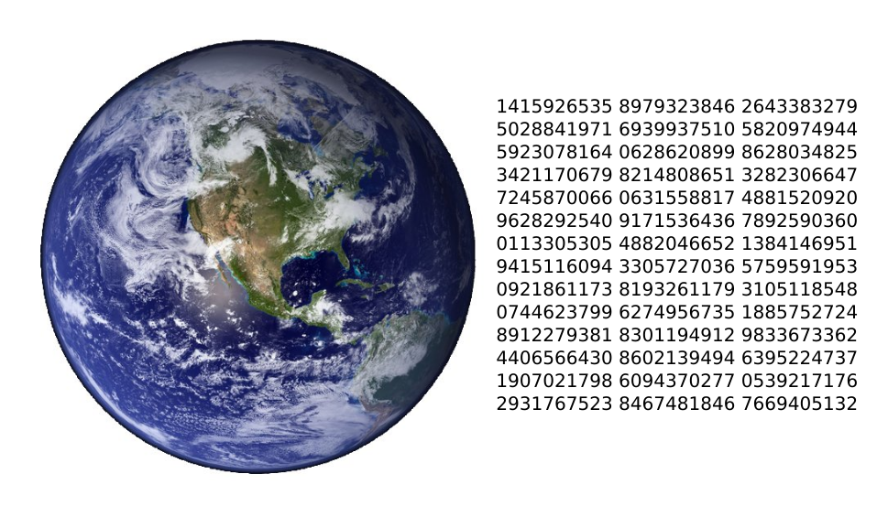
Mundo digital
TODO SON NÚMEROS

Slide 4
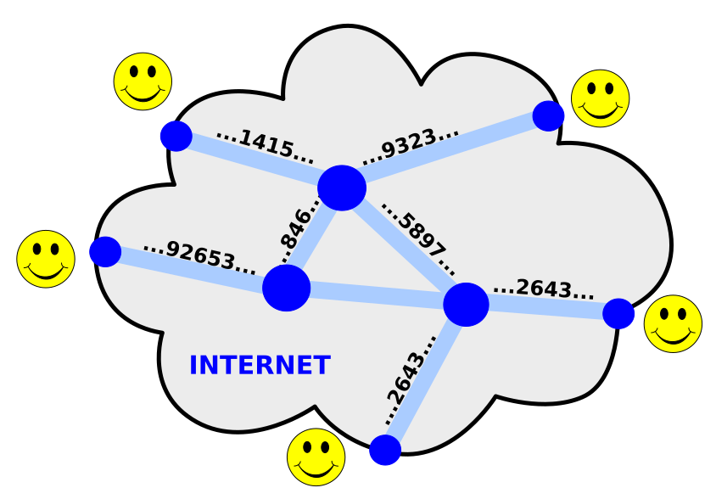
Internet
Transporte, almacenamiento y manipulación de NÚMEROS

Slide 5


Los pitagóricos estarían orgullosos

Slide 6
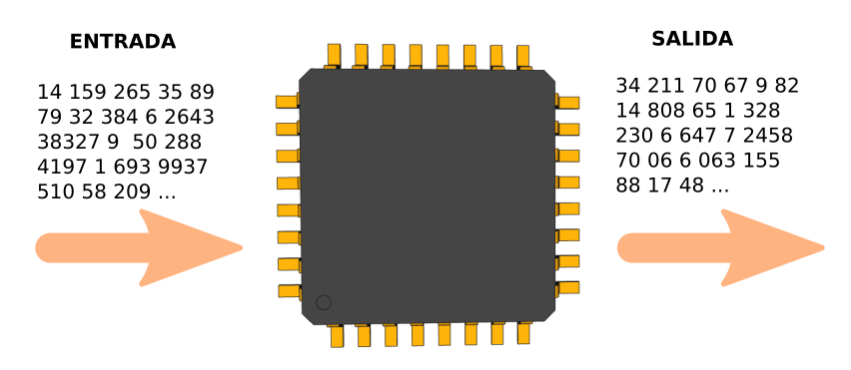
Electrónica digital (I)
Circuitos electrónicos que manipulan, transportan y almacenan NÚMEROS

Slide 7
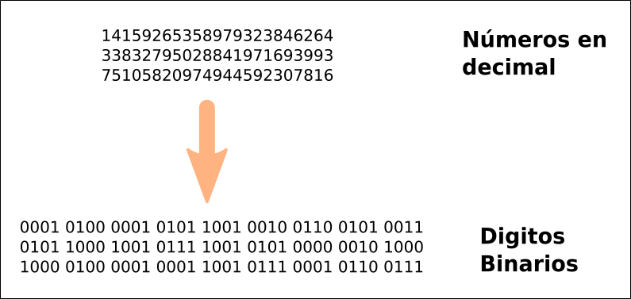
Bits
0
1
TODO se reduce a 1s y 0s
Ser o no ser
Par o impar
Verdadero o falso
Todo o nada
Yin y Yang
Culo o codo...
Yin y Yang

Slide 8
En el interior de los microchips

Slide 9

Productos electrónicos y circuitos

Slide 10

PCBs y Circuitos integrados

Slide 11

Encapsulado y dado
Demo: Mostrar chips
Dip y eeprom

Slide 12

Dado de silicio
Demo:
Proyecto 54/74

Slide 13

Semiconductores

Slide 14

Cristal de silicio

Slide 15

Átomos :-)

Slide 16

Del producto al átomo

Slide 17
Niveles de descripción

Slide 18

Agrupación en niveles

Slide 19
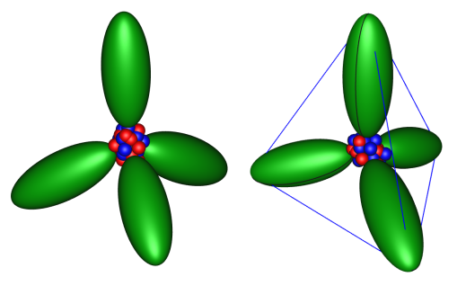
Nivel 1: Átomos
Átomo de silicio
Física, Química

Slide 20
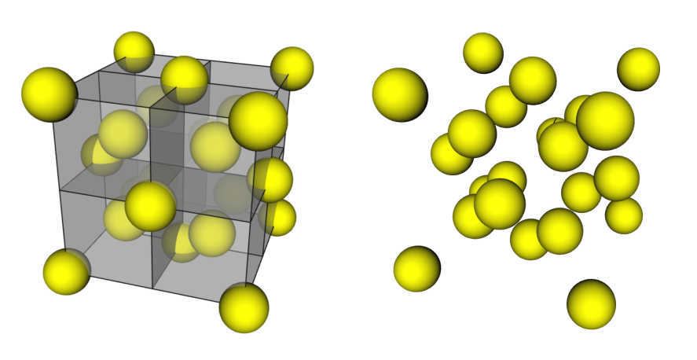
Nivel 2: Materiales
Cristal de silicio
Física del estado sólido

Slide 21
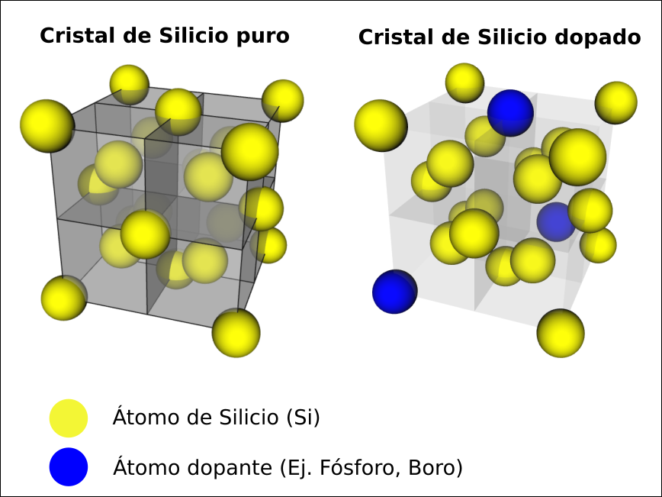
Nivel 3: Semiconductores
Uniones PN
Electrónica de dispositivos

Slide 22
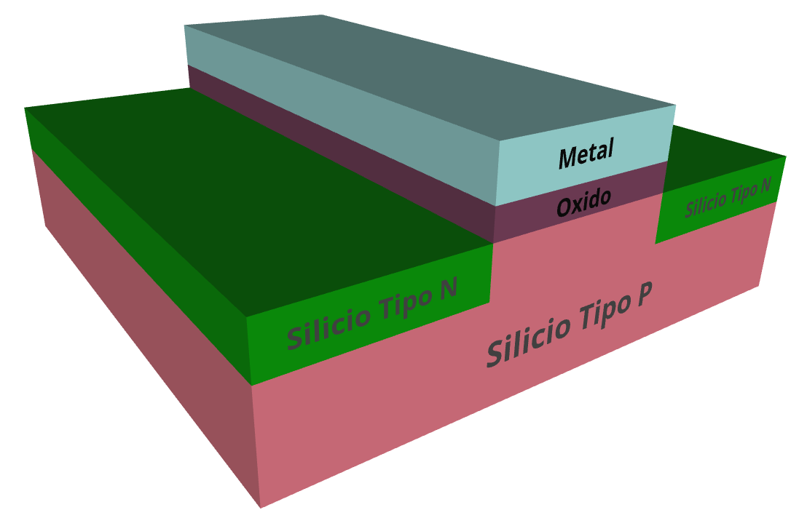
Nivel 3: Semiconductores
Transistor
MOSFET

Slide 23
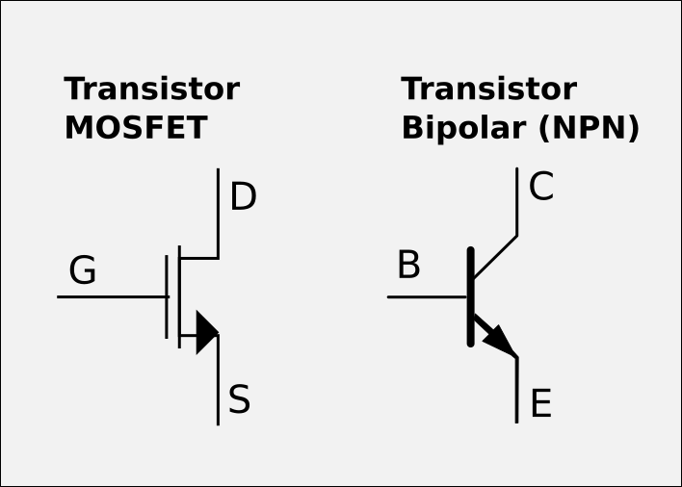
Nivel 4: Transistor
Transistor
Microelectrónica

Slide 24
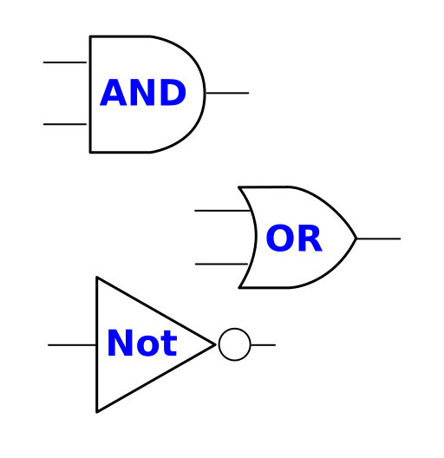
Nivel 5: Puertas lógicas
Puertas Lógicas
Electrónica Digital
¡Aparecen los bits!
0
= 0 voltios
1
= 5 voltios

Slide 25
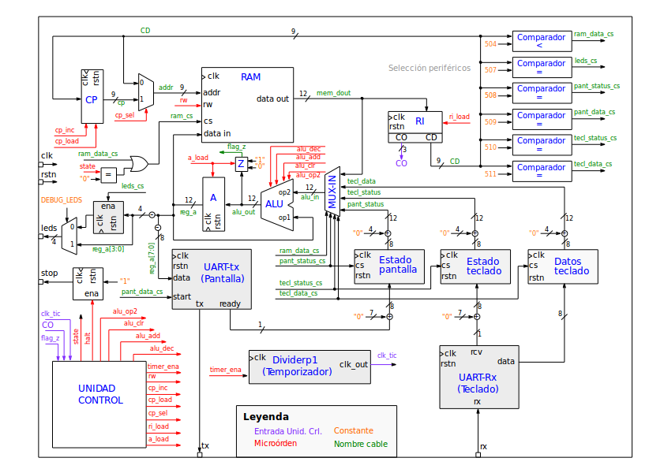
Nivel 6: Microprocesador
Microprocesador
Arquitectura de Ordenadores
¡Máquina universal!
Máquina reprogramable

Slide 26
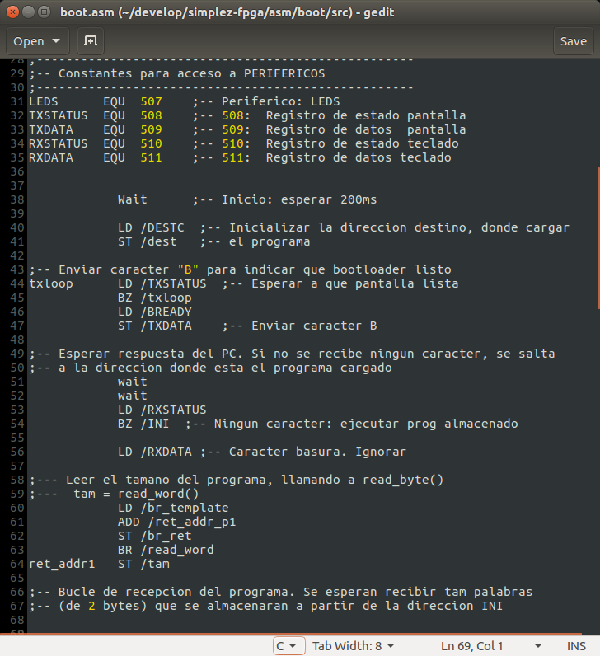
Nivel 7: Software
Software
Programación
Código
Algoritmos
Muchos niveles de software

Slide 27

Arduino y Electrónica digital
Electrónica digital

Slide 28
Electrónica Digital y FPGAs

Slide 29

Diseño de microchips
Nivel de electrónica digital
Información: Sólo 1s y 0s (Bits)
Función: Manipular, almacenar y transportar bits

Slide 30
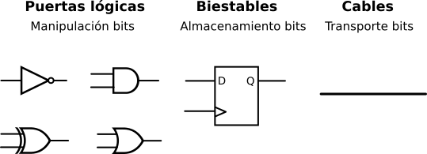
Elementos en circuitos digitales
Cualquier circuito digital, por muy complejo que sea, se descompone en estos 3 tipos de componentes elementales

Slide 31




¿Cómo se hacen los circuitos digitales?

Slide 32

Tecnología FPGA
FPGA: Chip “en blanco” que contiene una matriz con los 3 componentes básicos: puertas lógicas, biestables y cables

Slide 33


Electrónica digital con FPGAs
FPGA en Blanco
FPGA configurada
Circuito creado configurando las uniones entre los elementos básicos de la FPGA

Slide 34

Circuito 1
Circuito 2

Slide 35
¡FPGAs = Impresoras 3D de circuitos digitales!

Slide 36

FPGAs libres: El renacimiento
Proyecto Icestorm (Mayo, 2015)
La primera toolchain que permiten pasar de Verilog al bitstream usando sólo Herramientas libres

Slide 37

Comunidad FPGAwars
Comunidad para compartir conocimiento relacionado con FPGAs libres
Es el clonewars de las FPGAs, pero en modesto :-)
Idioma: Castellano
424 miembros
Cualquier pregunta / comentario / sugerencia → Correo a la lista :-)
http://fpgawars.github.io/

Slide 38
Electrónica Digital fácil, intutitiva y divertida

Slide 39
Motivación
Electrónica digital accesible
¿Cómo podrían los niños y los no electrónicos diseñar circuitos digitales?

Slide 40


APP:
Circuit
Scramble
Demo
La electrónica digital es intuitiva y…
¡Divertida!

Slide 41
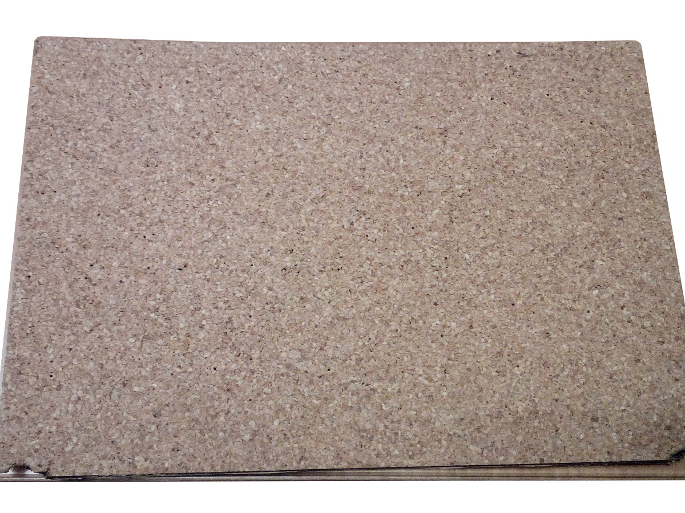
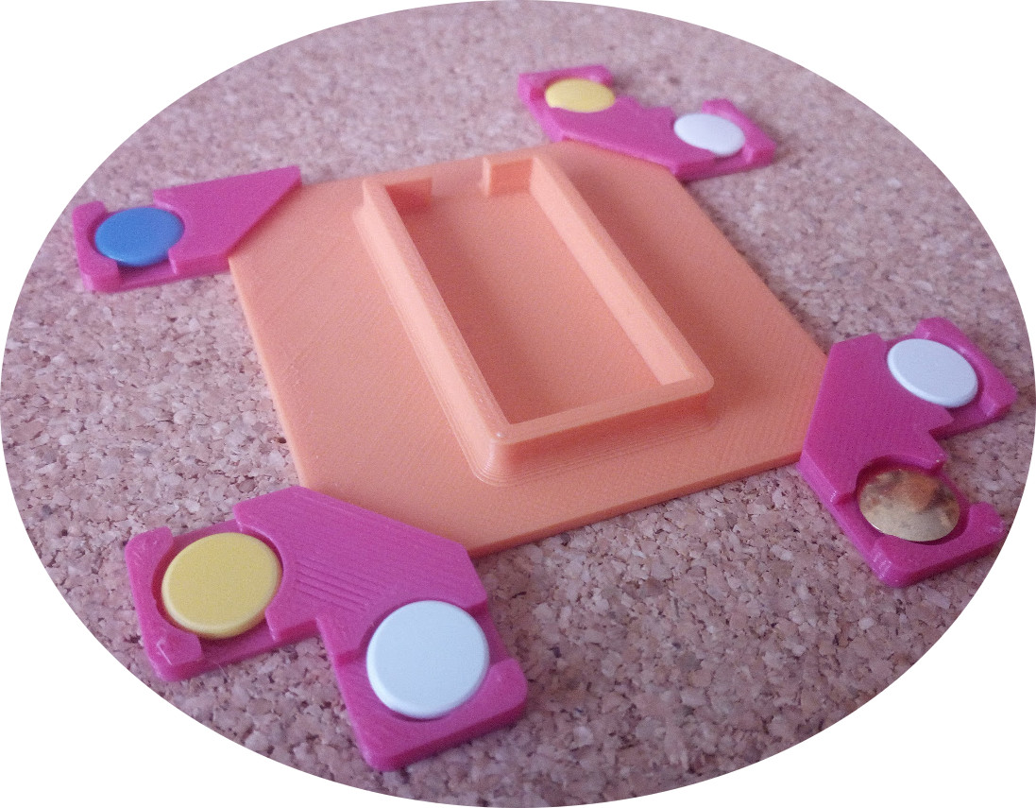
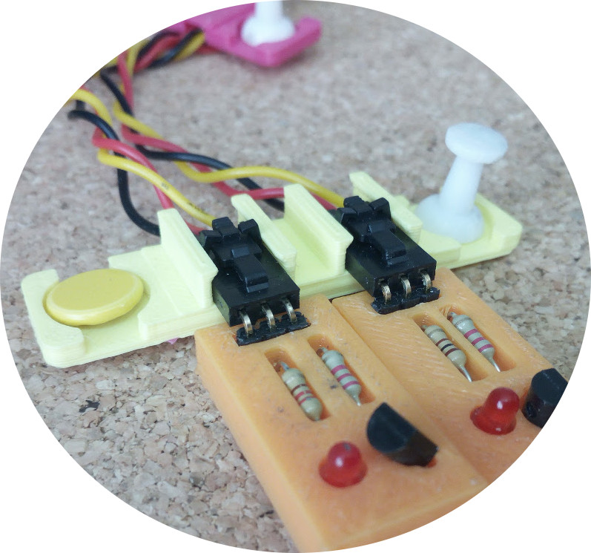
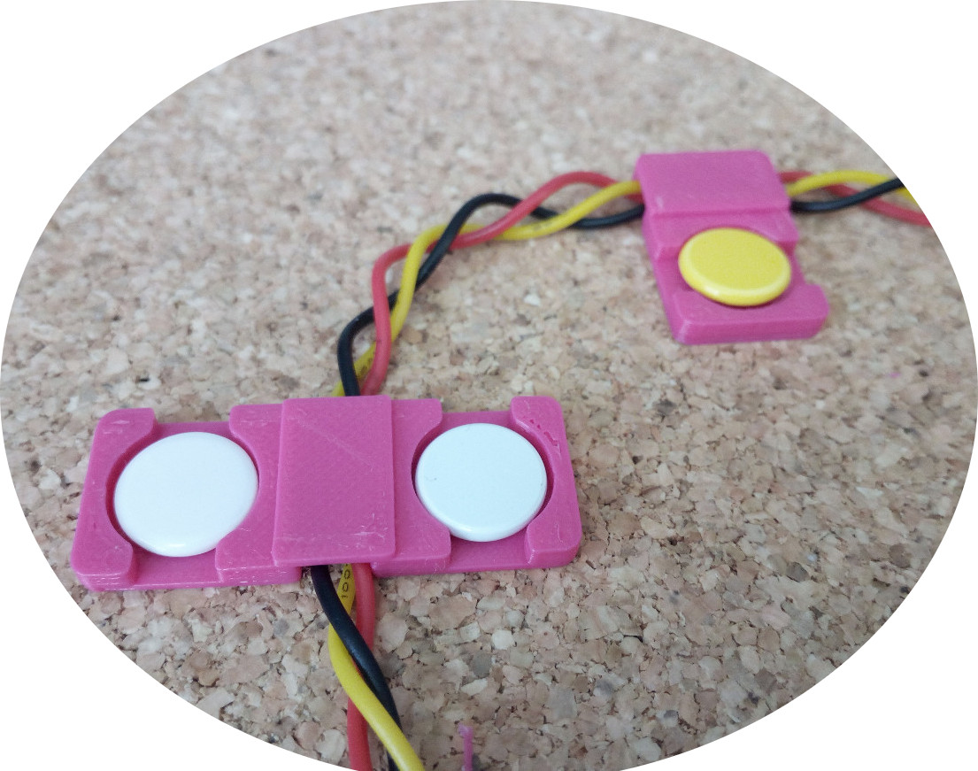
Elementos
Panel de corcho (28x19cm)
Piezas Impresas en 3D para fijar elementos al corcho
https://github.com/Obijuan/3D-parts/wiki

Slide 42



Periféricos
PCBprints: Mini-circuitos impresos en 3D

Slide 43

Icezum Alhambra v1.1
https://github.com/FPGAwars/icezum/wiki
Autor: Eladio Delgado
Diseñada en Pinos del Valle (Granada)
Arduino de las FPGAs
Compatible Arduino
Fácil conexión de circuitos externos/sensores/servos
Reutilización de los shields de arduino
20 entradas/salidas de 5v
3A corriente de entrada
Perfecta para hacer robots
FPGA Libre

Slide 44

Icezum Alhambra v1.1
8 leds de pruebas
Pulsadores
de prueba
Conexión directa de
Sensores / actuadores
Conector
micro-usb
4 entradas analógicas i2c
Pines io 3v3
Alimentación
6-17v 3A
Pulsador de
reset
Interruptor
On/off

Slide 45



Autor: Jesús Arroyo
Electrónica digital para todos
Herramienta visual
Traduce a verilog
https://github.com/FPGAwars/icestudio

Slide 46

La magia de las FPGAs

Slide 47

¡Empezamos!

Slide 48

Ejemplo 1: Hola Mundo

Slide 49

Hola mundo: Implementación física

Slide 50

Ejemplo 2: Dos leds en paralelo

Slide 51

Ejemplo 3: Led pulsante

Slide 52

Ejemplo 4: Leds pulsantes
Mismo ritmo

Slide 53

Ejemplo 5: Leds alternativos

Slide 54

Ejemplo 6: Leds externos

Slide 55
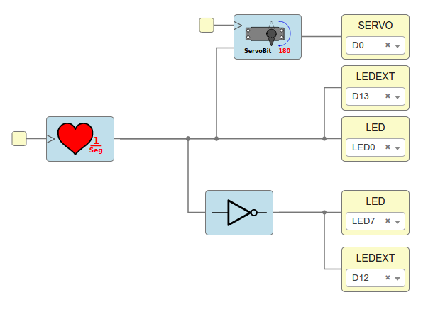
Ejemplo 7: Servo binario

Slide 56
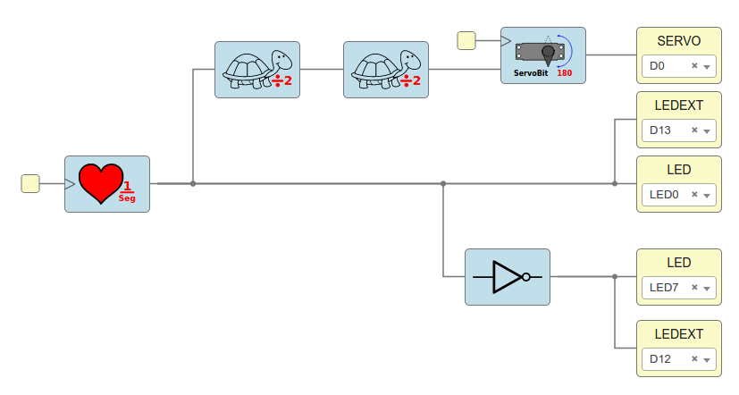
Ejemplo 8: Bajando el ritmo

Slide 57
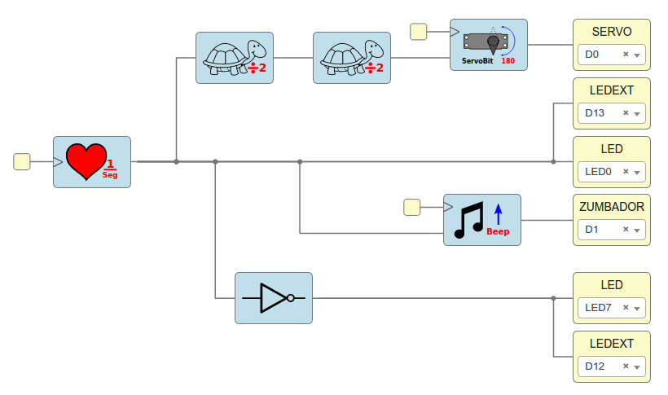
Ejemplo 9: Zumbador

Slide 58
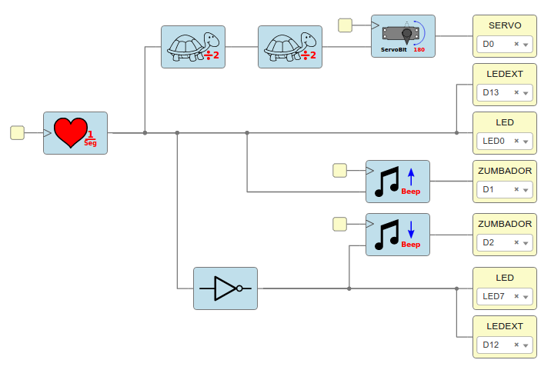
Ejemplo 10: Sirena

Slide 59

Ejemplo 11: Test IR

Slide 60
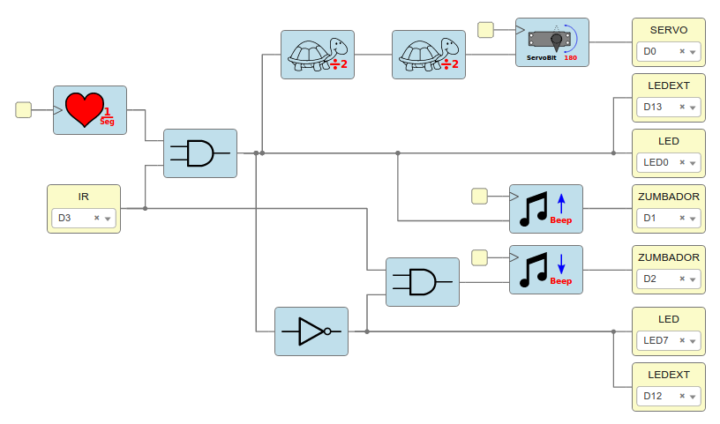
Ejemplo 12: Alarma v1.0

Slide 61

Larby: Robot modular
Servos conectados directamente a Icezum Alhambra
Configuración mínima pitch-pitch
Módulo impresos en 3D

Slide 62


Lattuino
https://github.com/INTI-CMNB/Lattuino_IP_Core
Autor: Salvador Tropea
Core de Arduino para FPGA
Lattice Ice40 (1k, 4k, 8k)
VHDL
Herramientas privativas
Migrando a herramientas libres

Slide 63




Lattuino (II)
Lattuino
FPGAs

Slide 64


¡Comparte con la comunidad!

Slide 65

¡Que las FPGAs libres os acompañen!

Slide 66
Electrónica digital para todos con FPGAs Libres
Juan González Gómez (Obijuan)
https://github.com/Obijuan
Curso de Verano UC: Robótica, Arduino y Hardware Libre
Centro Municipal de Empresas. Pol. Industrial de Trascueto, s/n. Revilla de Camargo
https://github.com/Obijuan/myslides/wiki/2017_07_06:-UC:-Electrónica-digital-para-todos-con-FPGAs-libres

